Slide 1

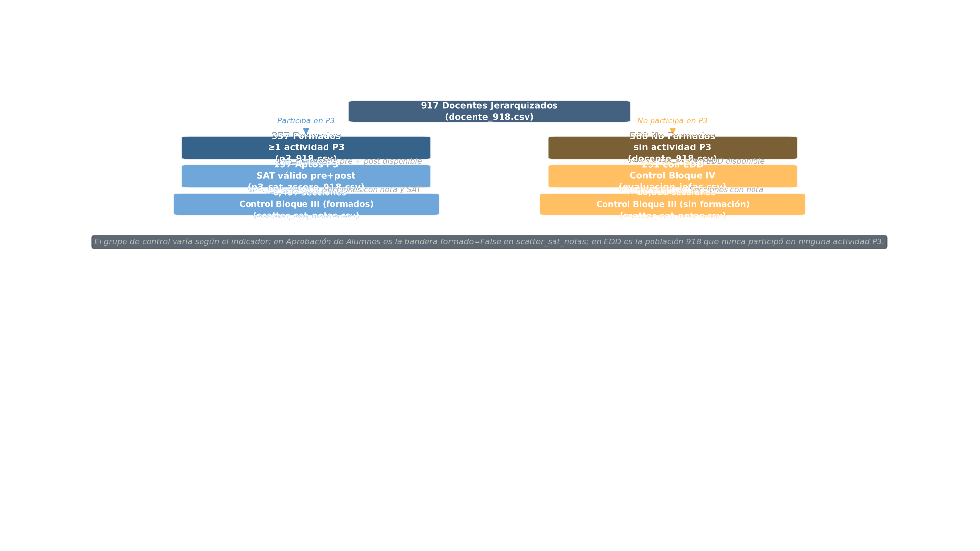
¿Quién es el Grupo de Control? Derivación por Bloque
Universo base: 917 docentes jerarquizados (docente_918.csv) · Cada bloque usa una definición distinta de control

Slide 2
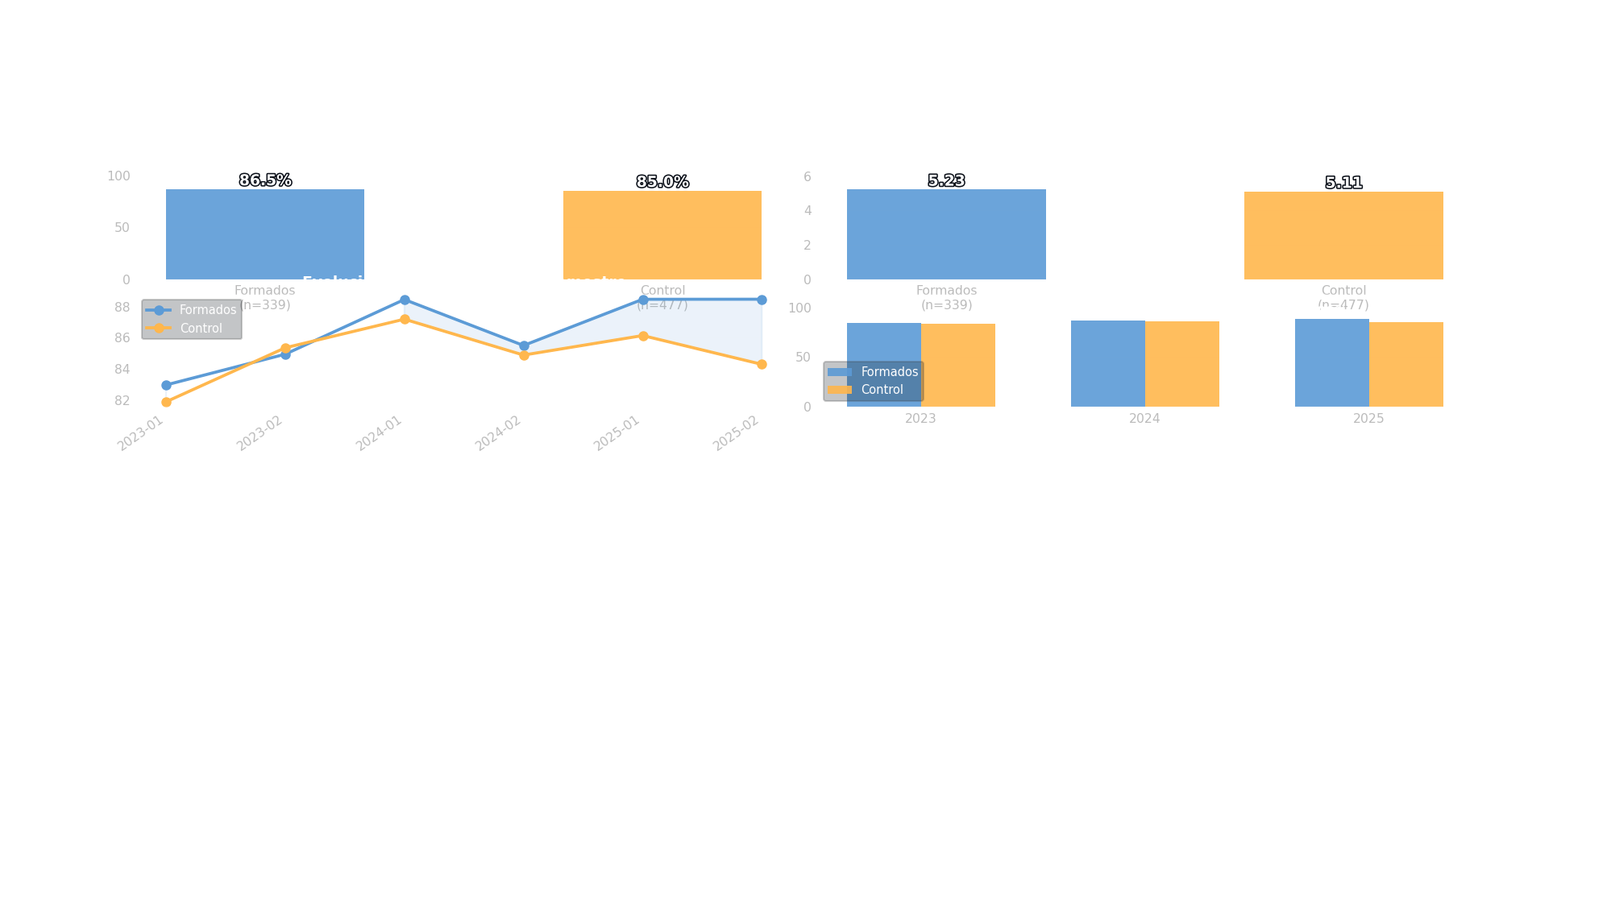
Dim. 1 — Aprobación de Alumnos: Formados vs Control
Fuente: scatter_sat_notas.csv · formados=339 doc / 6,437 secciones · control=477 doc / 10,811 secciones · 2023–2025
1. Formados superan al control en aprobación global (86.5% vs 85.0%) y en nota promedio (5.23 vs 5.11).
2. La brecha formados–control es consistente en los tres años (2023–2025) y se mantiene en la evolución semestral — no es un artefacto de un período puntual.
3. El grupo de control en este bloque son las secciones de docentes sin ninguna formación P3 registradas en el mismo archivo scatter_sat_notas.csv (columna formado=False).

Slide 3
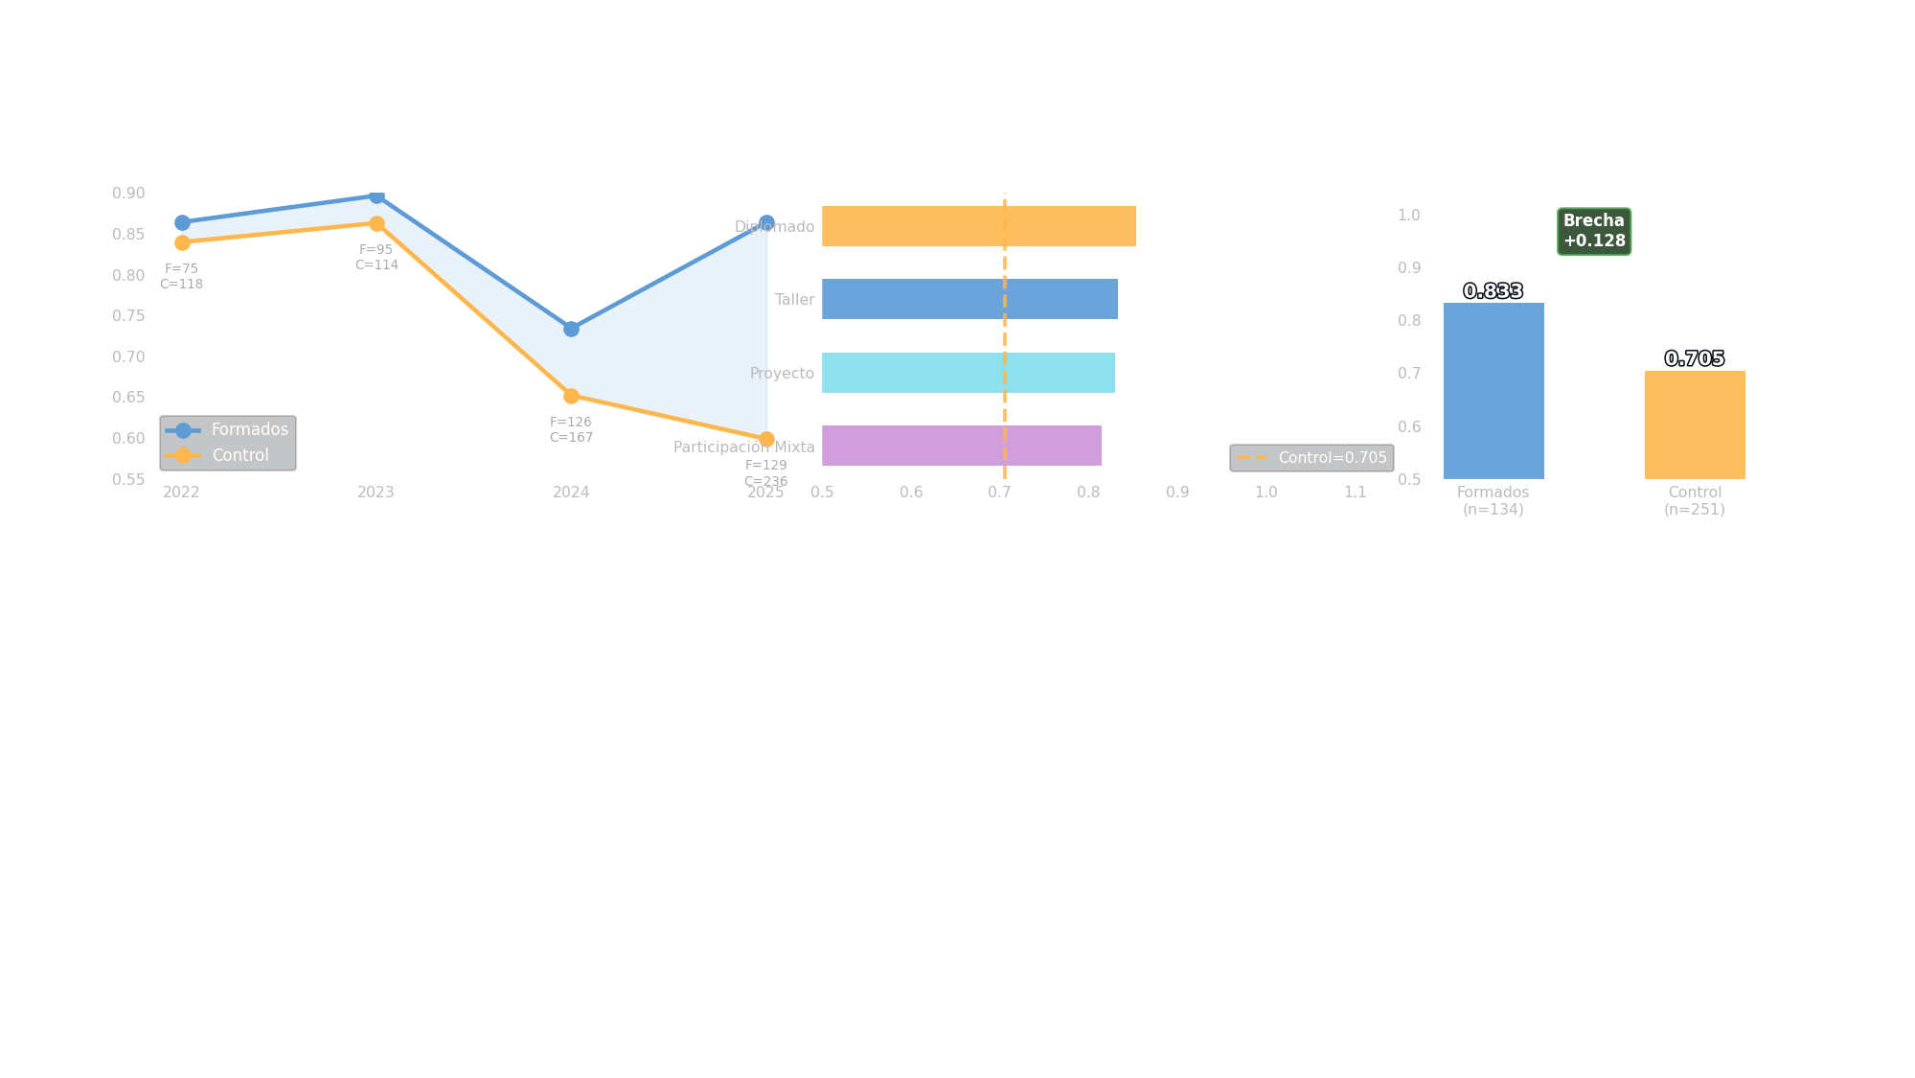
Dim. 2 — EDD Evaluación de Jefes: Formados vs Control
Fuente: P1_consolidado_con_evaluacion_jefes.csv · formados=134 doc · control=251 doc (918 sin ninguna formación P3) · 2022–2025
1. EDD promedio formados=0.833 vs control=0.705 (brecha +0.128). La evaluación de jefes es superior en docentes formados.
2. El control EDD es más estricto que el de aprobación: solo incluye los 918 docentes jerarquizados que NUNCA participaron en ninguna actividad P3 (251 con dato).
3. Todos los tipos de formación (Taller, Diplomado, Proyecto, Mixto) superan el promedio de control — la brecha no depende de la modalidad específica.

Slide 4
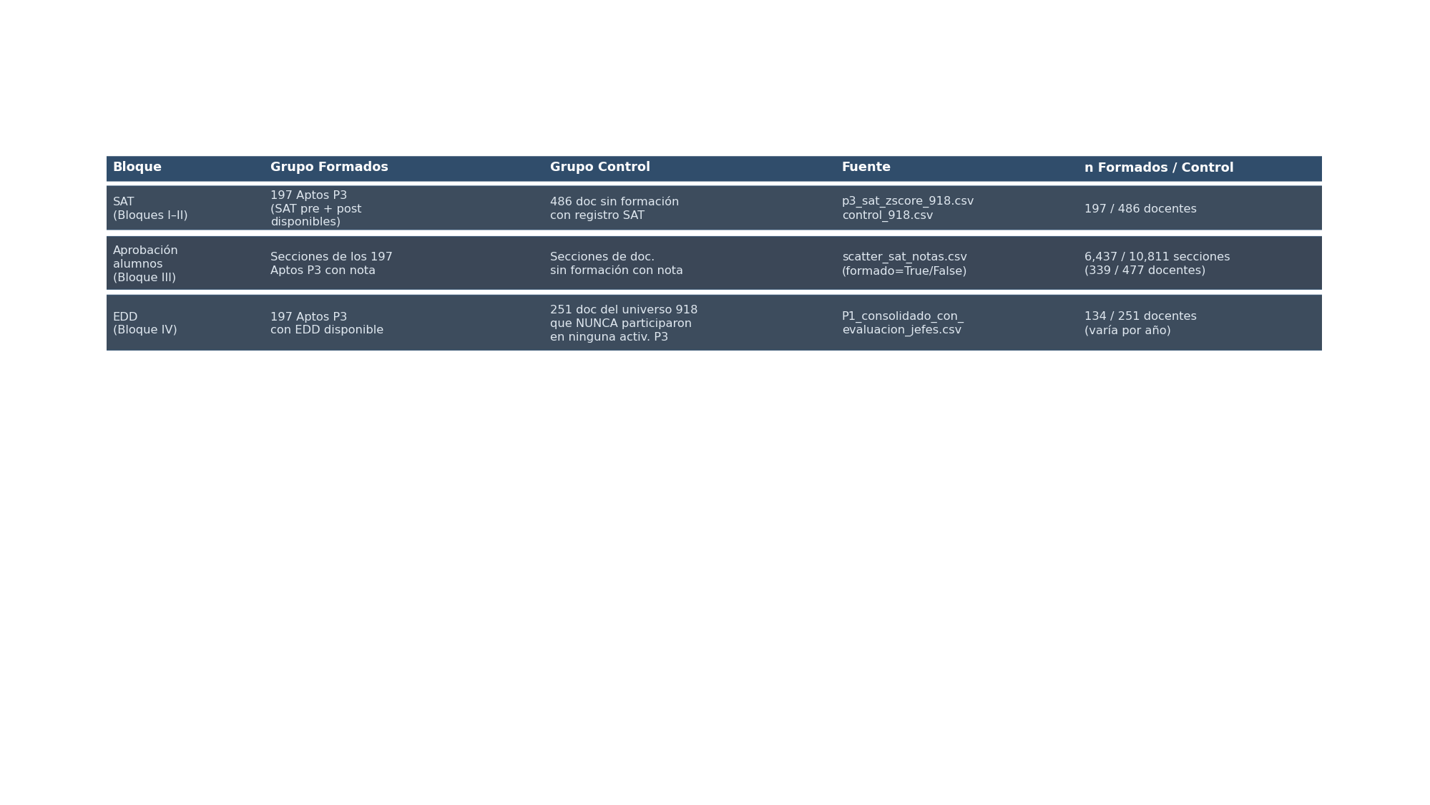
Resumen: Grupos Comparados por Bloque de Análisis
Cada bloque usa grupos distintos — esta tabla centraliza las definiciones exactas y las fuentes de datos
1. Los grupos de Bloque I–II (SAT) y Bloque IV (EDD) usan 'docentes' como unidad — cada docente aparece una vez con su score promedio.
2. El Bloque III (Aprobación) usa 'secciones' como unidad — un docente puede aportar múltiples secciones por semestre, lo que amplifica los n.
3. El control de EDD (Bloque IV) es el más restrictivo: excluye cualquier docente que alguna vez participó en P3, aunque no sea Apto P3.

